Slide 1
¿Cómo registrarse en SlideShare?
Introduciéndose en SlideShare…

Slide 2
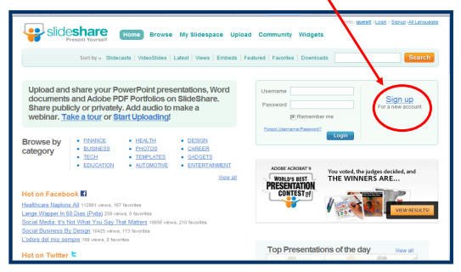
Pasos a seguir…
Como primer paso hay que registrarse en la página de SlideShare.
Ingresar al sitio: www.slideshare.net
Se abrirá una página como la siguiente imagen, ir a Sing up

Slide 3
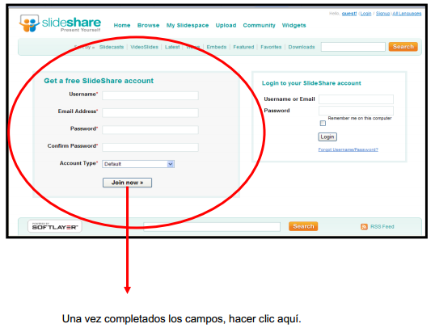
Se abrirá una nueva página donde deberá completar los datos que se solicitan.
Nombre de Usuario*
Correo Electrónico*
Contraseña*
Confirmar contraseña
Tipo de cuenta*

Slide 4
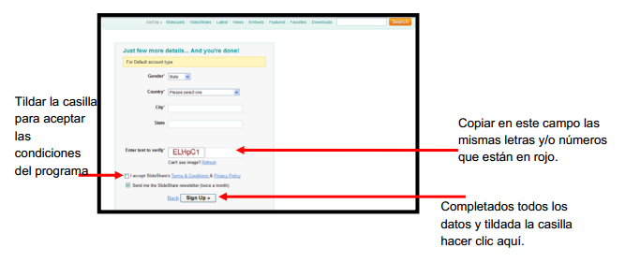
Se abrirá una nueva página para seguir procesando los datos, como se muestra a continuación: Requerimientos para la suscripción

Slide 5
Fin del paso…
De esta manera termina el registro. Vaya y abra su correo, donde recibirá un e-mail de SlideShare para que confirme la inscripción haciendo clic en el hipervínculo que le envían en el cuerpo del mail.
Cumplidos todos los pasos estará habilitado el servicio, para subir las presentaciones que desee, e incluso incorporarlas en otras herramientas de la Web, como blogs o wikis… Para sus trabajos u otras empresas,
http://coleccion.educ.ar/coleccion/CD26/datos/recursos/tutorial_slideshare.pdf

